Slide 1
Ивановская региональная общественная организация
«Ресурсный центр организации добровольческой деятельности
«ИВАНОВСКИЙ ВОЛОНТЁРСКИЙ ЦЕНТР»
Будь волонтёром! Будь в тренде!

Slide 2
ИСТОРИЯ НАЧИНАЕТСЯ ЗДЕСЬ
В городе Иваново при МКУ «Молодежный Центр» был создан «Ивановский волонтерский центр» для координации волонтерских корпусов городских мероприятий.
2015 г.
Сформирован координационный совет по развитию добровольческой деятельности в Ивановской области, в состав которого вошли основные организаторы добровольческой деятельности и создан Ресурсный центр по поддержке добровольчества в Ивановской области, функции которого выполняет «Ивановский волонтерский центр»
2018 г.

Slide 3
ВСЁ НАЧИНАЛОСЬ ИМЕННО ТАК…
Полностью внедрён стандарт Агентства стратегических инициатив по поддержке добровольчества в Ивановской области.
2019 г.
Управлением Министерства Юстиции Российской Федерации по Ивановской области зарегистрирована Ивановская региональная общественная организация «Ресурсный центр организации добровольческой деятельности «Ивановский волонтёрский центр»
2020 г.

Slide 4
ДВИГАЕМСЯ ТОЛЬКО ВПЕРЁД
Ресурсный центр становится координатором региональных волонтерских корпусов крупных всероссийских мероприятий: «Всероссийская перепись населения» «Формирование комфортной городской среды»,, побеждает во всероссийском конкурсе поддержки практик развития добровольчества «Регион добрых дел»
2021 г.
Ресурсный центр стремительно растет и осваивает грант «Регион добрых дел», в ходе чего организует огромное количество проектов и мероприятий, в том числе стажировки по разным направлениям волонтёрской деятельности, 22 муниципальных образовательных сессии, V очный слёт активистов школьных волонтёрских отрядов, студенческий форум, школу Добро.Универститет; становится лидером рейтинга Ассоциации Волонтёрских центров.
Волонтёрское сообщество превышает 5000 человек!
2022 г.

Slide 5
НА ЭТОМ ИСТОРИЯ НЕ ЗАКАНЧИВАЕТСЯ
На 2023 год Ресурсным центром добровольчества Ивановской области запланирована реализация крупных проектов и проведение множества мероприятий, среди которых:
Обучающий семинар для волонтеров г. Иваново
VI Городская школа волонтера г. Иваново
VI и VII Региональные слёты активистов школьных волонтёрских отрядов Ивановской области
Студенческий форум волонтёрских отрядов Ивановской области
Серия зональных обучающих сессий и форумов муниципальных
представительств

Slide 6
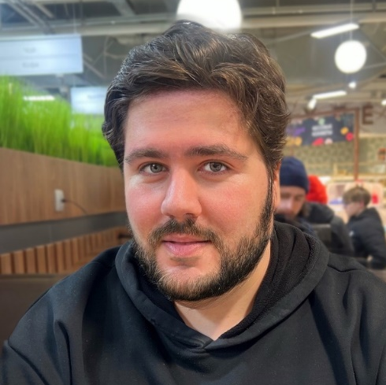
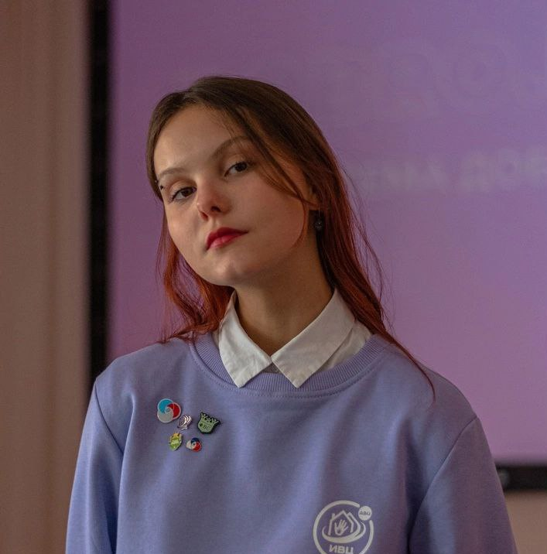
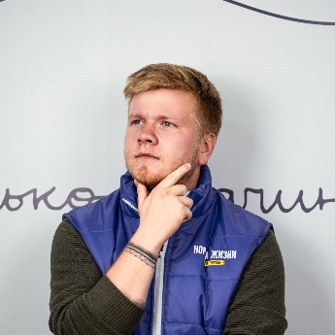
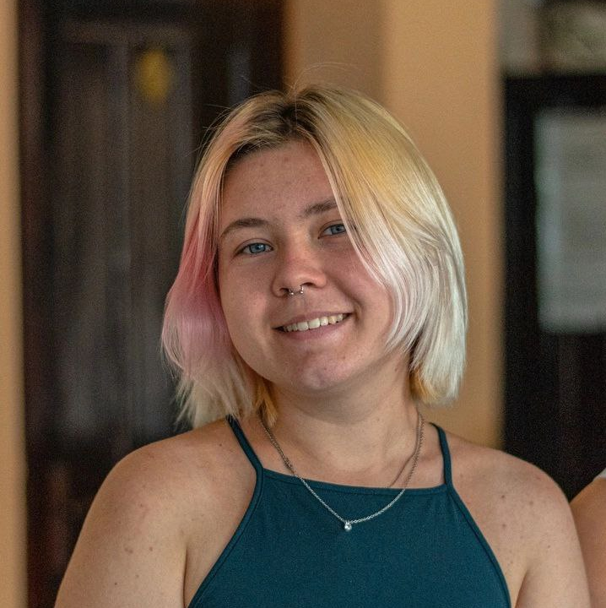
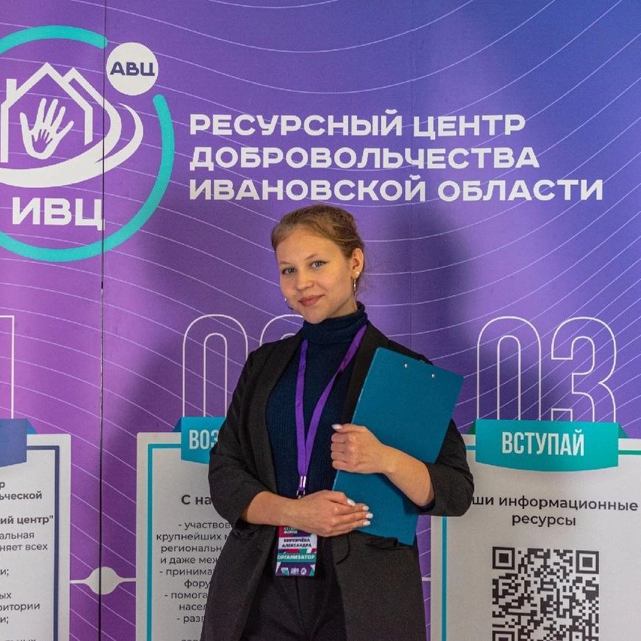
КОМАНДА РЕСУРСНОГО ЦЕНТРА
Максим Клыков
Технический администратор
Дмитрий Вагин
Руководитель организационного отдела
Виктория Неткачёва
Председатель
Максим Казарцев
Председатель Правления
Елизавета Филимонова
Руководитель ИРО ВОД «Волонтеры культуры»
Екатерина Хлимакова
Пресс-секретарь
Дмитрий Шабанов
Фоторепортёр
Александра Кирпичёва
Координатор конкурса «Доброволец земли Ивановской»
Анастасия Куликова
Руководитель программы ДоброКампус

Slide 7
ИНФОРМАЦИОННЫЕ КАНАЛЫ
ВКонтакте
Телеграм
DOBRO.RU

Slide 8
ПРОЕКТЫ И ИНИЦИАТИВЫ

Slide 9
ОБРАЗОВАТЕЛЬНЫЙ ПРОЕКТ «ДОБРОКАМПУС»
Образовательный проект «ДоброКампус» направлен на развитие школьных добровольческих отрядов города Иваново.
Занятия проходят два раза в неделю на базе школ, а также в главном корпусе МБУ ДО «Центра детского творчества №4».
Проект реализуется при поддержке ИРОО «Ресурсный центр организации добровольческой деятельности «Ивановский волонтерский центр»

Slide 10
КОНКУРС «#ДОБРОЛИДЕР»
Конкурс среди добровольцев «#ДоброЛидер» проводится с целью развития потенциала молодежи города Иваново и области в сфере добровольчества.
Организаторами конкурса выступает МБУ ДО «Центр детского творчества №4» г. Иваново и ИРОО «Ресурсный центр организации добровольческой деятельности «Ивановский волонтерский центр»

Slide 11
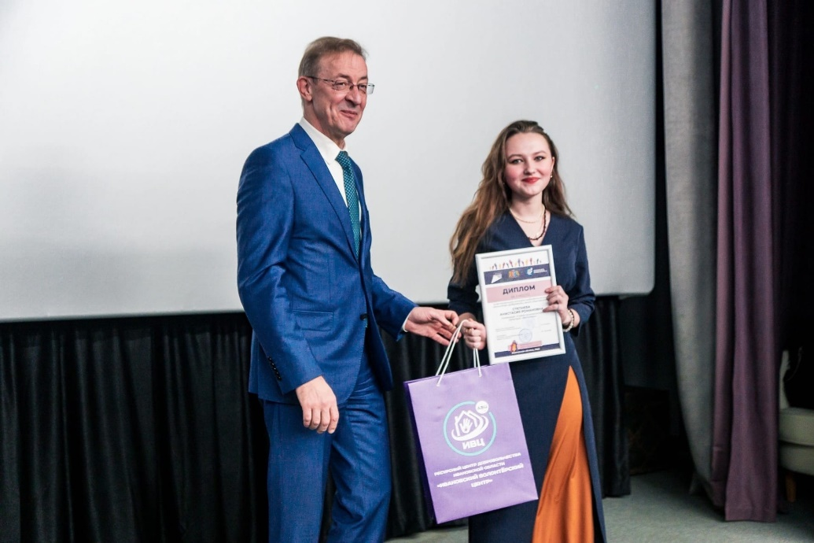
ДОБРОВОЛЕЦ ЗЕМЛИ ИВАНОВСКОЙ
Ресурсный центр уже 3 года является организатором конкурса «Доброволец земли Ивановской». В этом году участие приняли более 100 участников. Награждение призеров и победителей состоялось в ноябре 2022 года и было приурочено к Дню добровольца в России.
Количество участников:
91
заявка
113
заявок
115
заявок
2020 г.
2021 г.
2022 г.

Slide 12
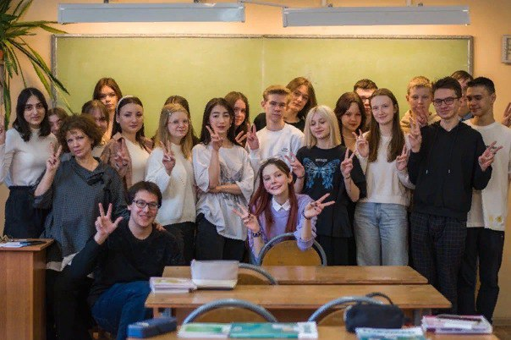
ГРАНТОВЫЙ ПРОЕКТ ЭКОБРАЗОВАНИЕ
Проект «ЭКОбразование» нацелен на реализацию комплексной обучающей программы разработки, поддержки и развития молодежных экологических отрядов в образовательных организациях, находящихся на территории Ивановской области.
Данный проект способствовал появлению в городе новых молодёжных инициатив, повышению эффективности работы уже существующих экологических проектов, решению актуальных социальных проблем общества и вовлечению новых заинтересованных представителей молодёжи.

Slide 13
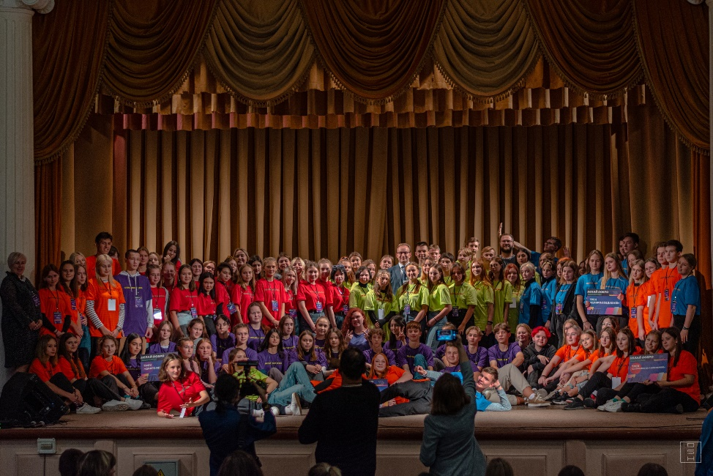
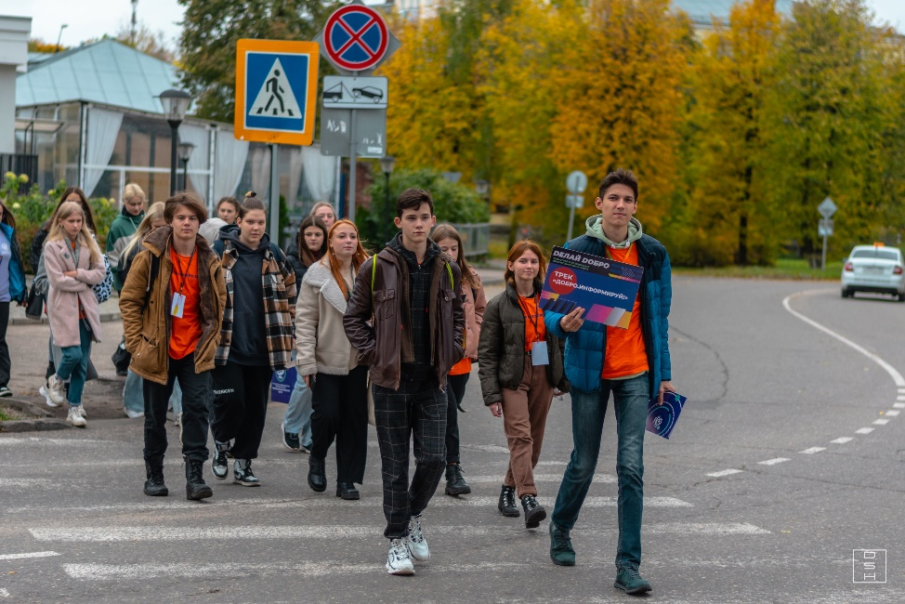
РЕГИОНАЛЬНЫЙ СЛЁТ АКТИВИСТОВ
В рамках Регионального слёта активистов Добровольческих отрядов происходит демонстрация, выявление и продвижение лучших добровольческих практик среди волонтерских отрядов образовательных учреждений, знакомство обучающихся с различными Направлениями волонтерской деятельности и развитие личностных навыков школьников.
В 2022 году, в 5 таком слёте, приняли участие 150 школьников, которые работали по 5 направлениям: «Волонтёрство в сфере культуры», «Экологическое добровольчество», «Событийное волонтёрство», «Социальное добровольчество» и «Медиа-волонтёрство»

Slide 14
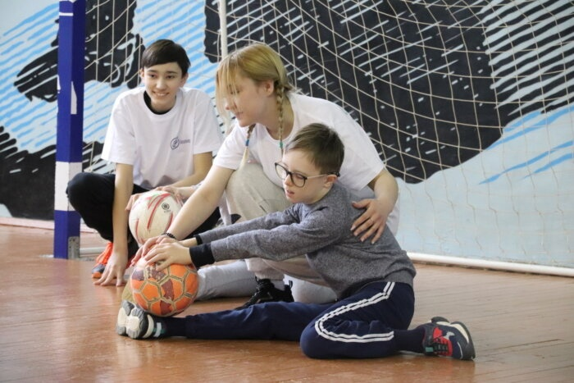
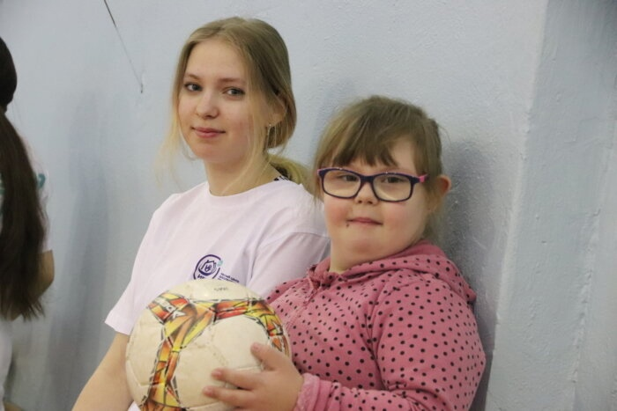
ОСОБЕННЫЙ ФУТБОЛ
Основная цель проекта заключается в проведении занятий по футболу для 24 детей с ОВЗ (синдром дауна): в рамках тренировки проходят разминка, гимнастика и сама игра в футбол.

Slide 15
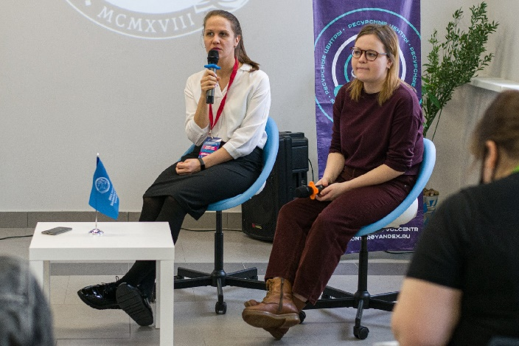
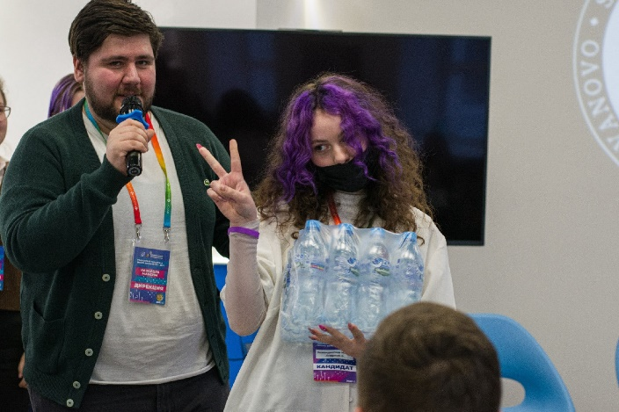
ПРЕЗЕНТАЦИЯ ПРОГРАММЫ «СВОИ»
Были проведены презентации программы «СВОИ» в 11 образовательных учреждениях высшего и средне- профессионального образования. Сейчас в программе участвуют более 16 таких учреждений.

Slide 16
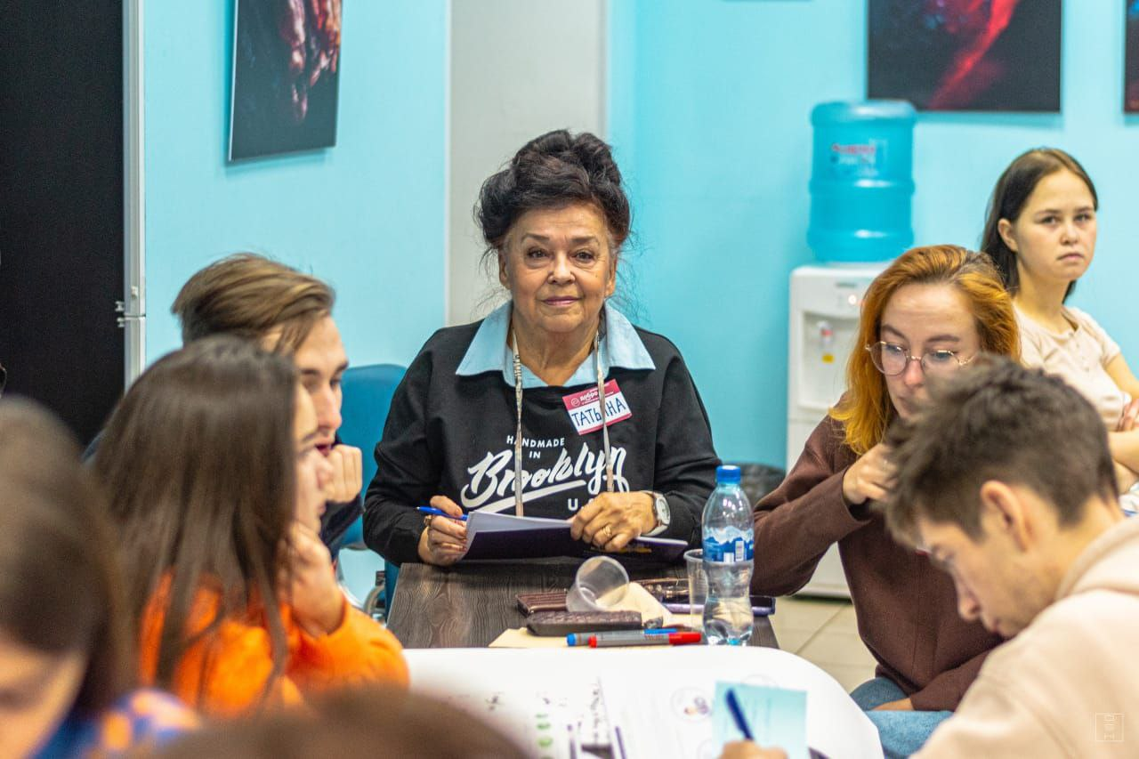
«ВИЧУГА - ТЕРРИТОРИЯ ДОБРЫХ ДЕЛ»
В рамках Всероссийского конкурса поддержки социальных проектов «Молоды Душой» финалистом стала Татьяна Карнаева с проектом «Вичуга - территория добрых дел»
Одной из практик нашей заявки - победителя Всероссийского конкурса «Регион добрых дел» была практика по Серебряному волонтёрству, Областной форум серебряных волонтеров в г. Вичуге.

Slide 17
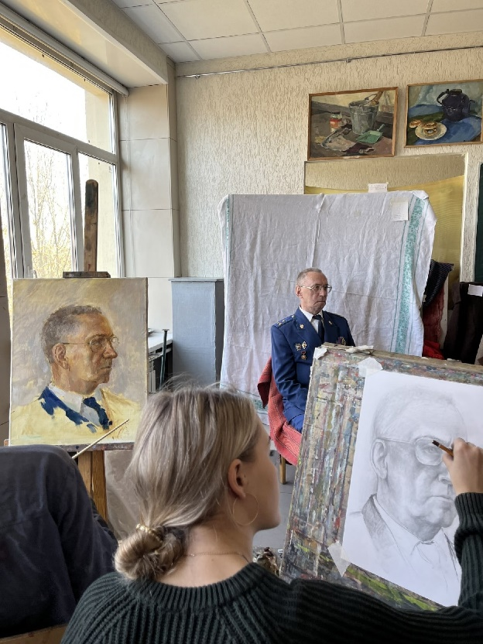
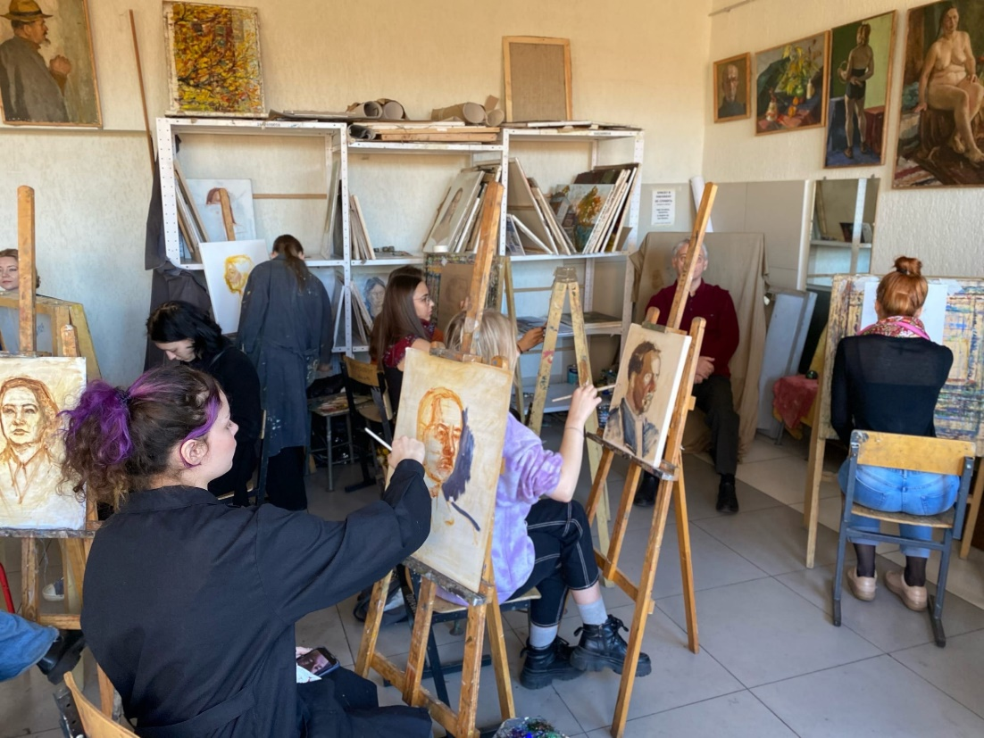
ПРОЕКТ ПОРТРЕТ ПРОКУРОРА
Портрет прокурора - уникальный проект, созданный Ивановским художественным училищем им. М.И. Малютина совместно с Прокуратурой Ивановской области.

Slide 18
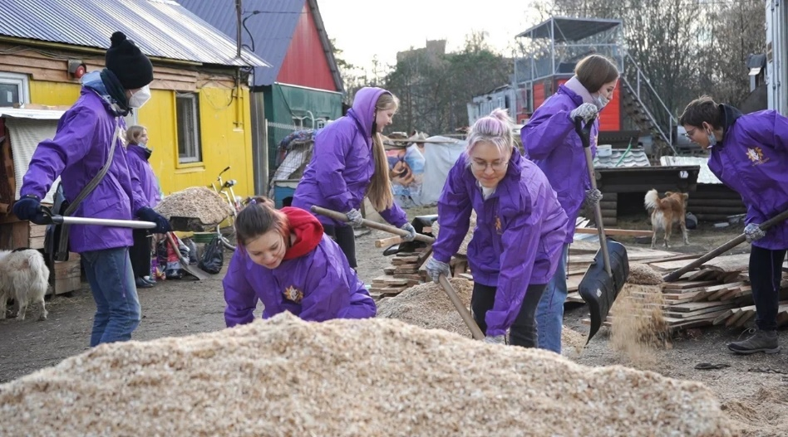
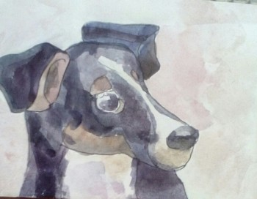
«ВИНСЕНТ ВАН ДОГ»
Каждый месяц волонтеры проекта и неравнодушные люди посещают приют Зоо37 и проводят время с пушистыми постояльцами. Каждую поездку ребята делают в приюте зарисовки с натуры, чтобы впоследствии сделать из набросков готовую композицию для открытки. На открытке - изображение конкретного животного, сзади - его история. Позже они печатаются и передаются в пользование приюта: он может продавать их на своих ярмарках или дарить гостям, тем самым привлекая внимание общественности к проблемам бездомных животных через уникальную арт-продукцию.

Slide 19
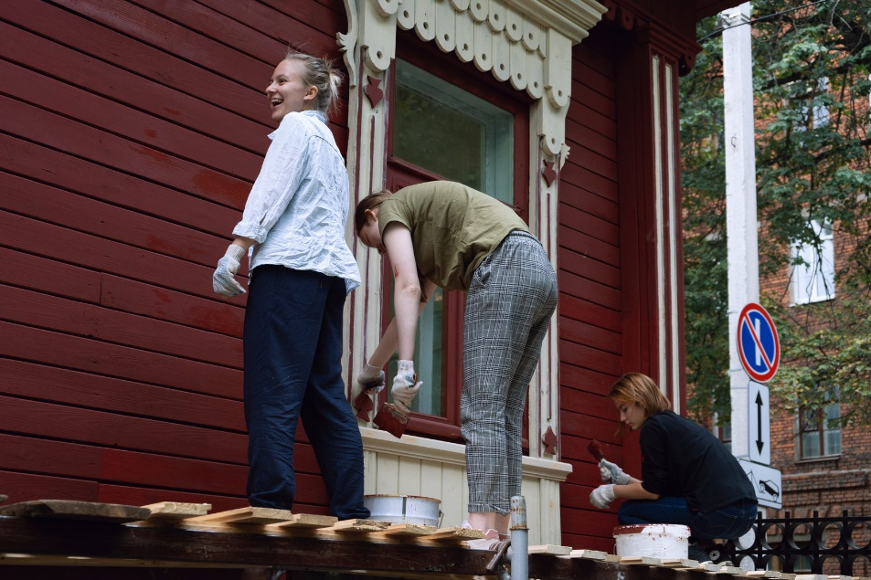
ВСЕРОССИЙСКИЙ ПРОЕКТ «КУЛЬТУРНЫЙ ПАТРУЛЬ»
«Культурный патруль» – всероссийский молодёжный проект, созданный в 2017 году АНО «Центр исследования и развития молодёжного туризма» (г. Москва) и охватывающий более десятка городов по всей России, от
Хабаровска до Симферополя.

Slide 20
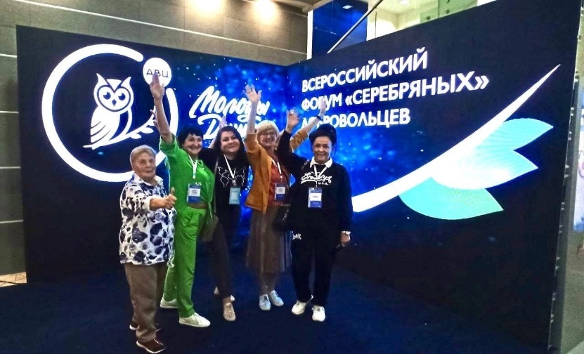
ПРОЕКТ «ВИРТУАЛЬНЫЕ ПУТЕШЕСТВИЯ»
Создание для маломобильных пожилых людей и инвалидов качественного, интересного о познавательного досуга, оказание помощи в раскрытии творческого потенциала, тем самым способствуя улучшению качества жизни пенсионеров. Задачи: 1. Привлечь молодых и серебряных волонтеров для формирования подвижных команд по проведению виртуальных выставок и экскурсий 2. Силами волонтеров подготовить материал к виртуальным экскурсиям; 3. Провести выездные показы подготовленных виртуальных экскурсий в социальных учреждениях-партнёрах, также в учреждениях культуры других поселений.

Slide 21
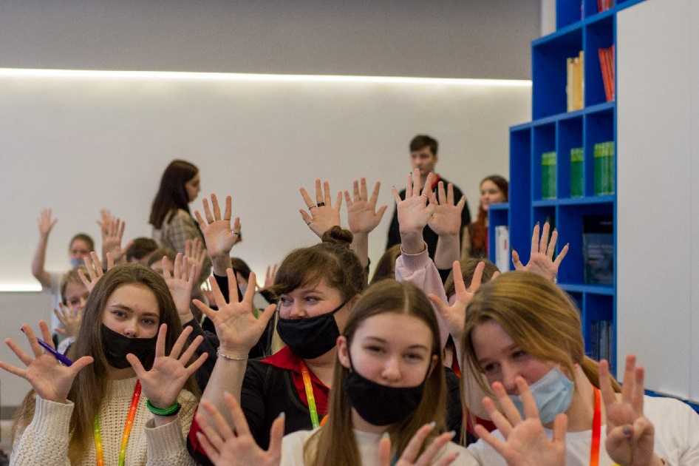
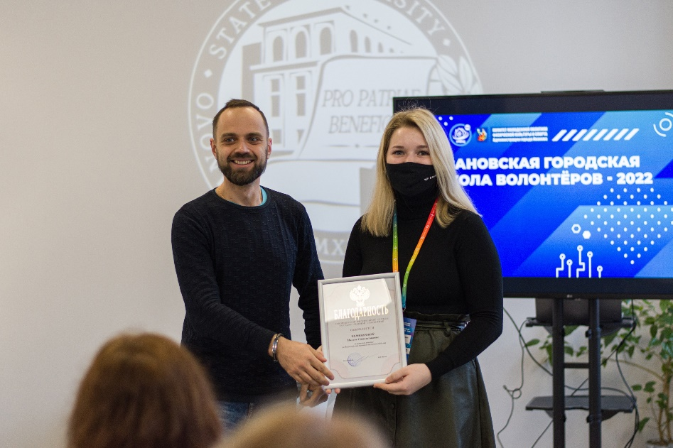
ГОРОДСКАЯ ШКОЛА ВОЛОНТЕРА
Основная цель проекта – создание системы обучения волонтеров, содействующей повышению качества их работы в рамках популяризации добровольческой деятельности на территории городского округа Иваново.
Проводится с 2017 года!

Slide 22
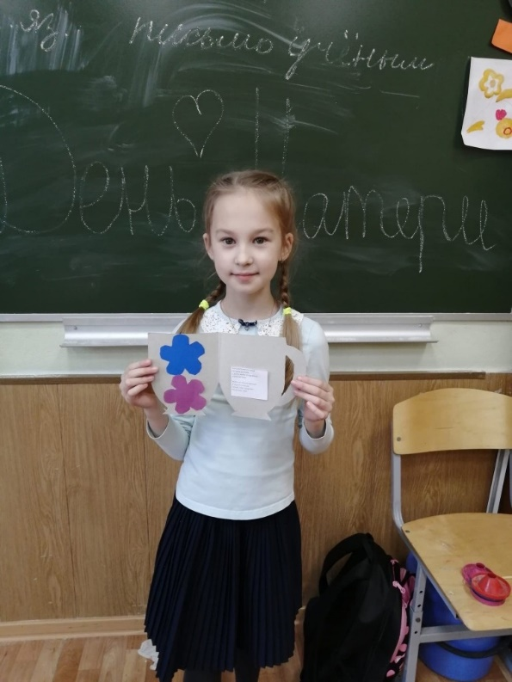
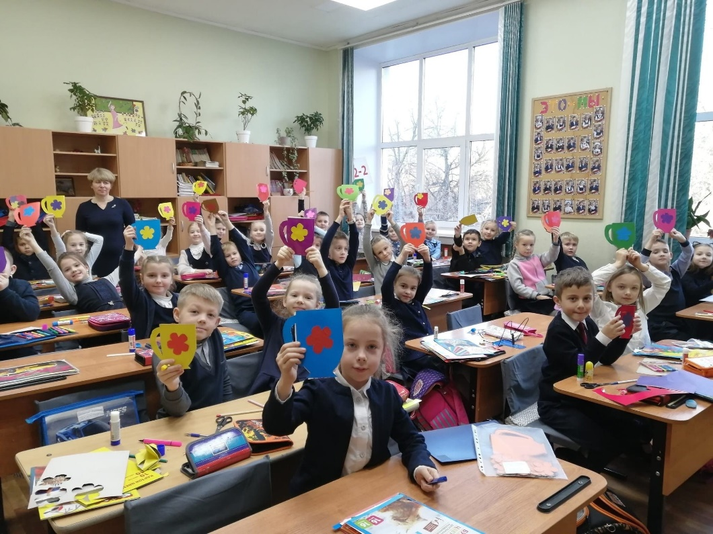
ОТКРЫТКА В КАЖДЫЙ ДОМ
В рамках проекта проводятся открытые уроки в школах для детей начального звена, в рамках которых школьники под руководством волонтеров делают интересные открытки и дарят их к важным праздникам.

Slide 23
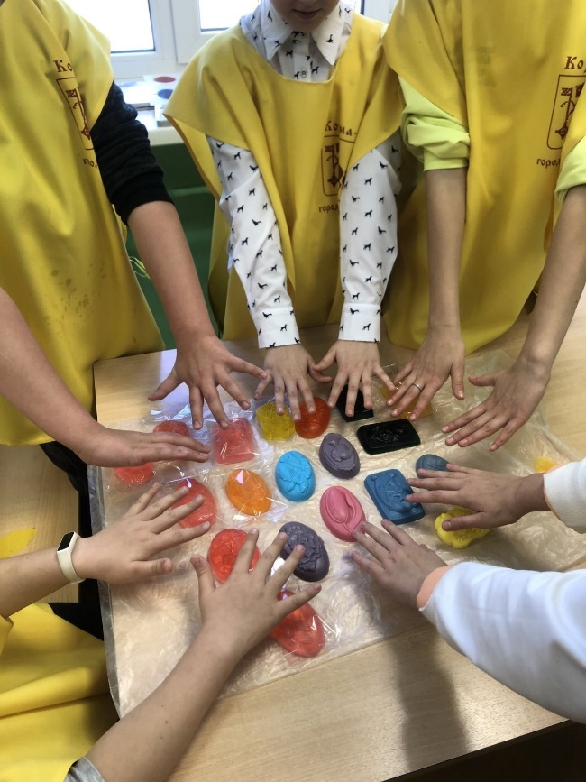
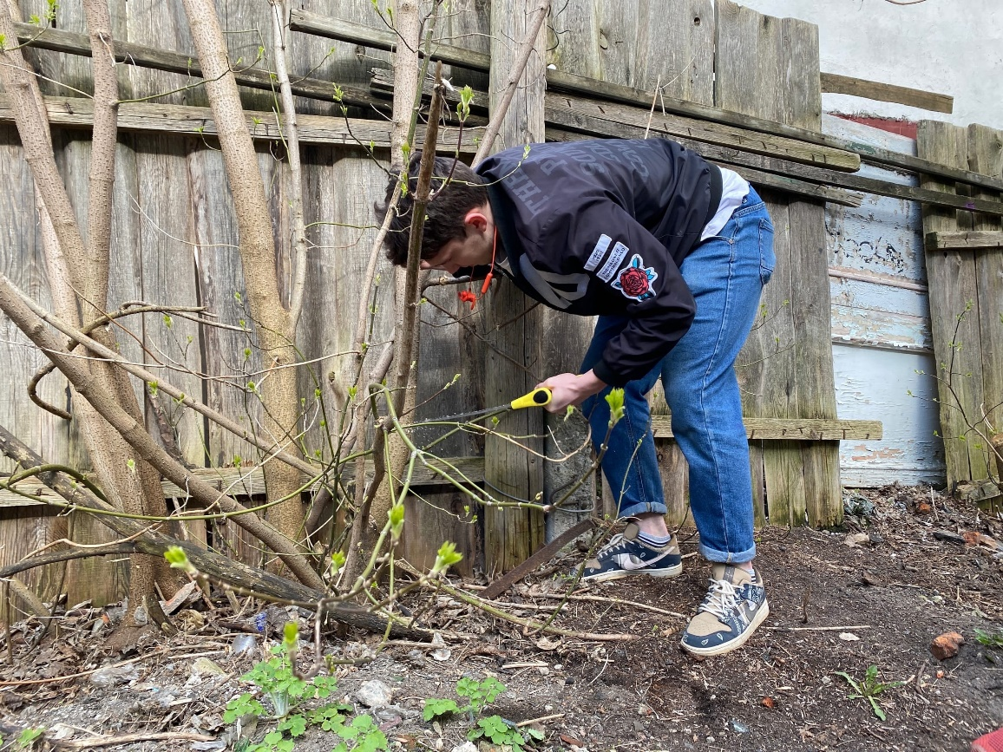
ДОБРОВОЛЬЧЕСКАЯ АКЦИЯ «#ДОБРОДЕНЬ»
Целью межрегиональной акции является вовлечение молодёжи в добровольческую деятельность на территории нескольких субъектов РФ в процессе участия и организации массовых волонтерских акциях. В разные годы акция имела разный охват, от городского до регионального.

Slide 24
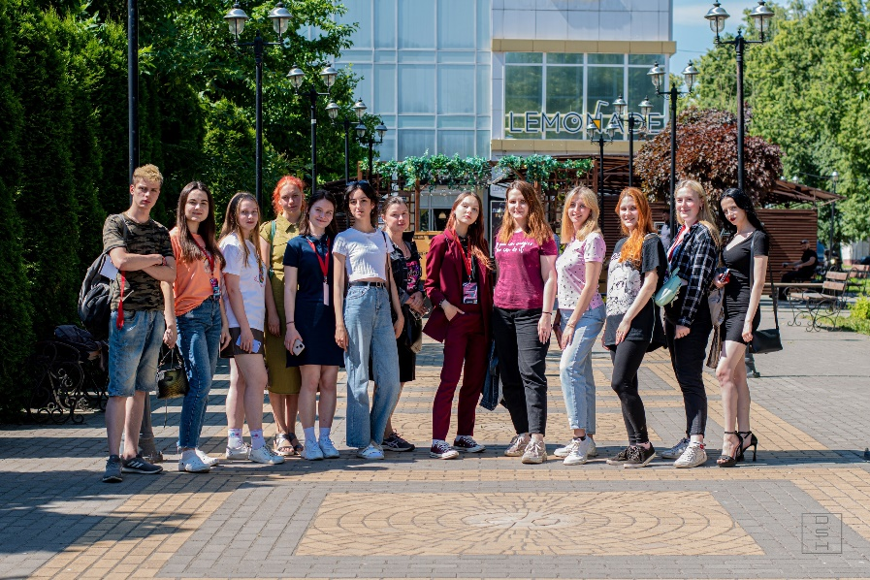
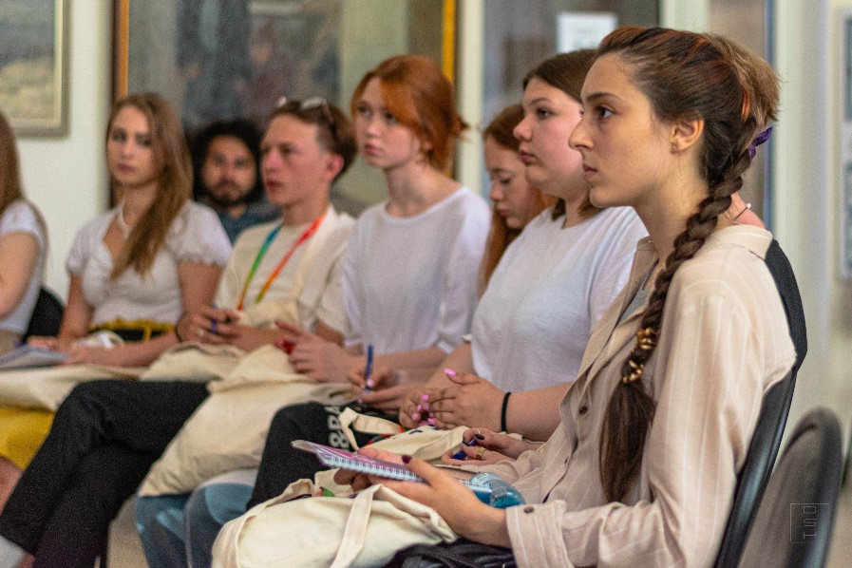
СТАЖИРОВКИ «ДЕЛИСЬ ДОБРОМ»
Для студентов колледжей летом 2022 года было организовано 4 обучающих стажировки по следующим направлениям: «Медицинское добровольчество», «Культурное добровольчество», «Социальное добровольчество», «Событийное добровольчество». Участие в них приняли 60 студентов, представляющих преобладающее большинство учебных заведений системы СПО. В течение сентября-октября ими было организовано 52 добровольческих мероприятия, с охватом более 2500 граждан - благополучателей.

Slide 25
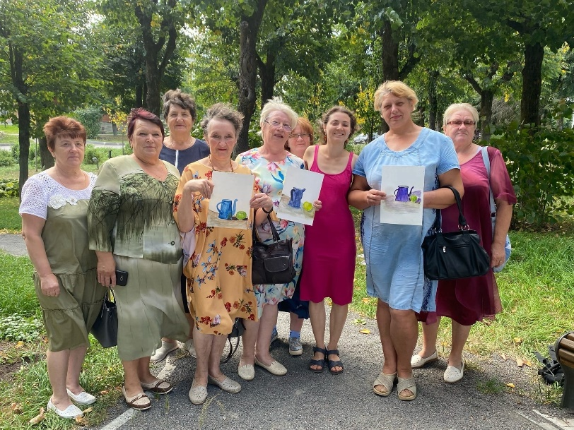
ПРОЕКТ «СВЕЖЕЕ ТЕЧЕНИЕ»
Были проведены 12 мастер-классов по акварели, гуаши и графическим техникам, в которых приняли участие 247 жителей и гостей региона на территории Плеса, Кинешмы, Юрьевца и Палеха. С сентября по ноябрь в 7 муниципалитетах Ивановской области работала бесплатная передвижная выставка работ участников пленэра и участников мастер-классов. С сентября по ноябрь в 7 муниципалитетах Ивановской области работала бесплатная передвижная выставка работ участников пленэра и участников мастер-классов, которую посетили более 5000 человек.

Slide 26
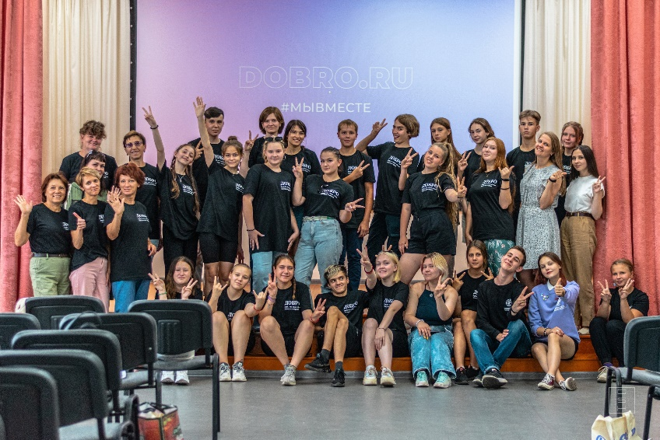
ЗОНАЛЬНЫЕ ОБРАЗОВАТЕЛЬНЫЕ СЕССИИ
В рамках реализации проекта «Регион добрых дел» в течение второго полугодия 2022 года была проведена 21 обучающая сессия в 21 муниципалитете Ивановской области по трем направлениям: «Новичок», «Продвинутый», «Волонтеры культуры». В ходе данных мероприятий участники ознакомились с работой портала dobro.ru, реализацией федеральных проектов в области добровольчества, алгоритмами организации волонтеров и создания волонтерских отрядов, а также развили свои soft skills навыки.

Slide 27
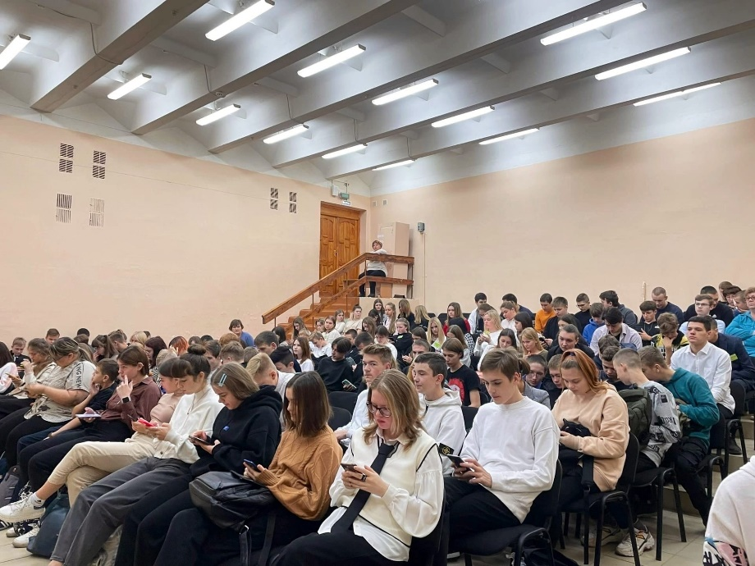
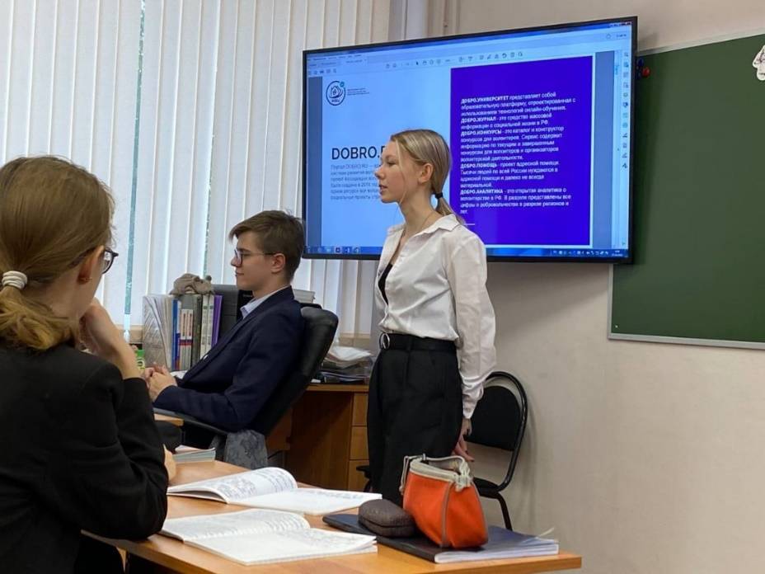
ПРОЕКТ ДОБРЫЕ УРОКИ
Ресурсный центр добровольчества с 2016 года выступает региональным координатором всероссийского проекта «Добрые уроки». В рамках реализации проекта и популяризации портала DOBRO.RU активистами Ресурсного центра осенью 2022 года было проведено более 70 добрых уроков в школах и средне-профессиональных образовательных учреждениях в 18 муниципалитетах области с охватом 2800 участников.

Slide 28
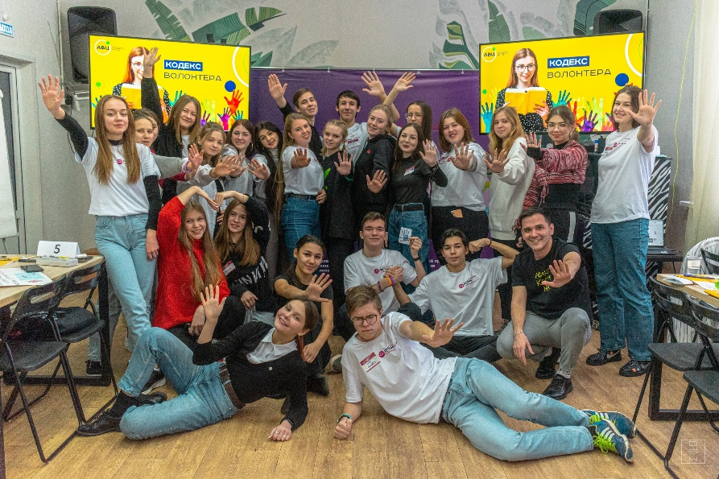
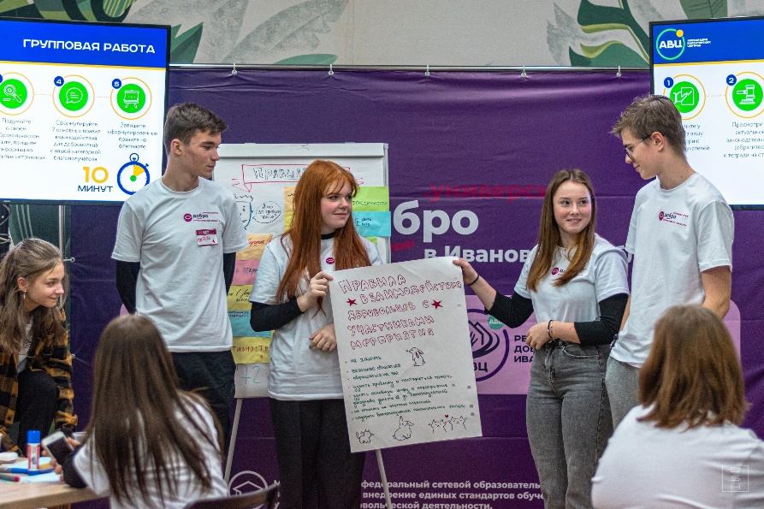
ШКОЛА ДОБРО.УНИВЕРСИТЕТ
Был проведен федеральный сетевой образовательный проект, направленный на внедрение единых стандартов обучения участников добровольческой деятельности. Программа обучения основана на Стандарте работы организатора добровольческой/волонтерской деятельности и Модели компетенций участников добровольческой (волонтерской) деятельности в России и является инструментом их внедрения в практики добровольческого сообщества.

Slide 29
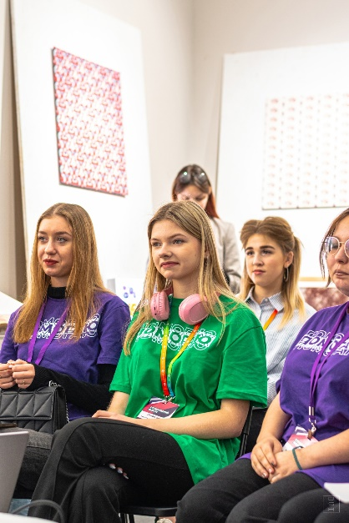
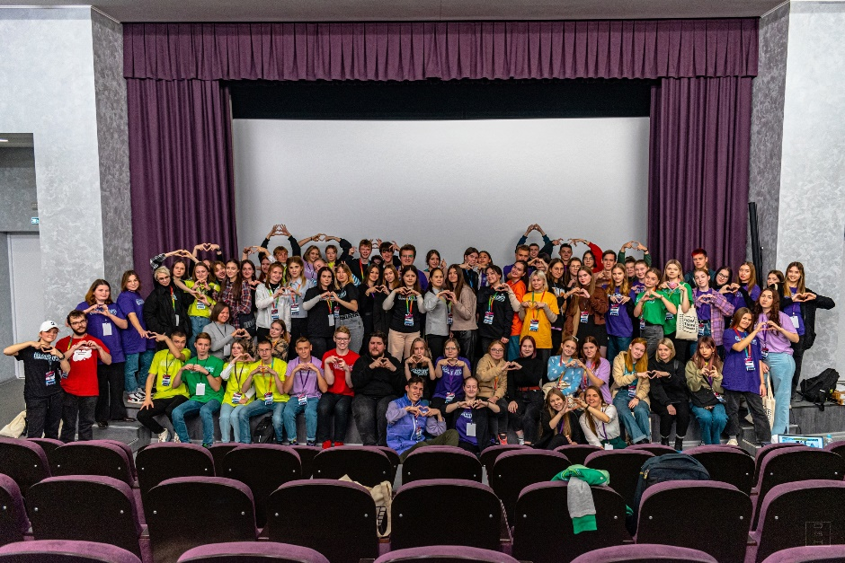
ОСЕННИЙ СТУДЕНЧЕСКИЙ ФОРУМ
Форум состоялся из образовательных блоков, сессий для организаторов добровольческой деятельности, активистов и основной программы, которая включала в себя обучение по 4 направлениям: культурное, событийное, социальное и медицинское добровольчество. По результатам работы 150 участников, проявивших инициативу, приобрели компетенции и знания, которые в дальнейшем будут способствовать еще большему развитию движения.

Slide 30
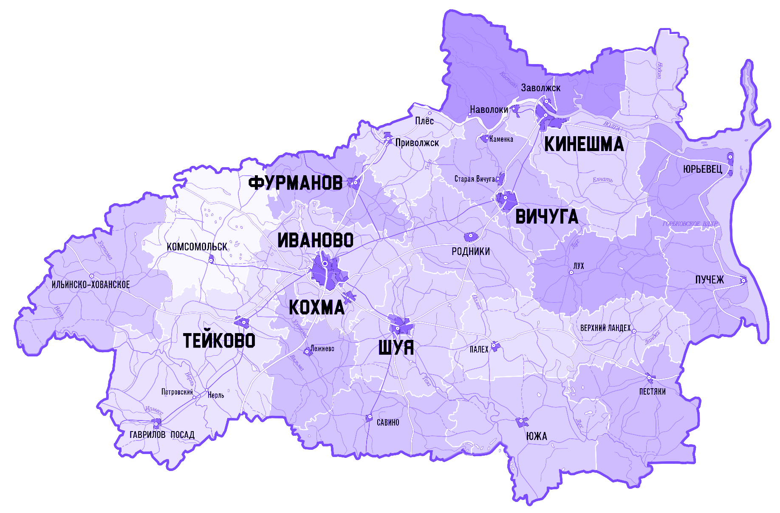
СЕТЬ МУНИЦИПАЛЬНЫХ ПРЕДСТАВИТЕЛЬСТВ
В Ивановской области развита сеть
муниципальных представительств
Ресурсного центра добровольчества.
За прошедшие годы было открыто 18
наших представительств, а еще 3
будут открыты в этом году.

Slide 31
ФРАНШИЗА ДОБРО.ЦЕНТРЫ
Добро.Центры занимаются развитием социальных и
гражданских инициатив в своем городе, а взамен получают
дополнительную поддержку и ресурсы на собственные
проекты. В рамках бесплатной франшизы за прошедший год
в нашей области уже открыто 3 «ДоброЦентра»:
На базе МКУ «Молодежный центр», г. Иваново
На базе МУ «Молодежный информационный центр», г. Шуя
На базе ООО «Всероссийское Общества Охраны Природы» (Ивановское областное отделение, г. Иваново)

Slide 32
СПАСИБО ЗА ВНИМАНИЕ!
Презентация подготовлена командой Ресурсного центра добровольчества Ивановской области
Январь, 2023

